Slide 1
TVORBA STRATEGIE
T5: FORMULACE CÍLOVÉHO STAVU: POSLÁNÍ, VIZE, ZÁJMY, HODNOTY, CÍLE

Slide 2
CÍL
REFLEXE CVIČENÍ KE STRATEGICKÉ ANALÝZE
POZNÁMKY K ROZPRACOVÁNÍ PŘÍPADOVÝCH STUDIÍ
ÚVOD
OBJASNIT PŘÍSTUPY K FORMULOVÁNÍ VIZE A POSLÁNÍ
OBJASNIT PŘÍSTUPY KE STANOVÁNÍ CÍLOVÝCH STAVŮ
ZÁVĚR
VYDÁNÍ ÚKOLU DO DALŠÍHO STUDIA – VYMEZENÍ ZÁJMŮ, STANOVENÍ CÍLŮ

Slide 3
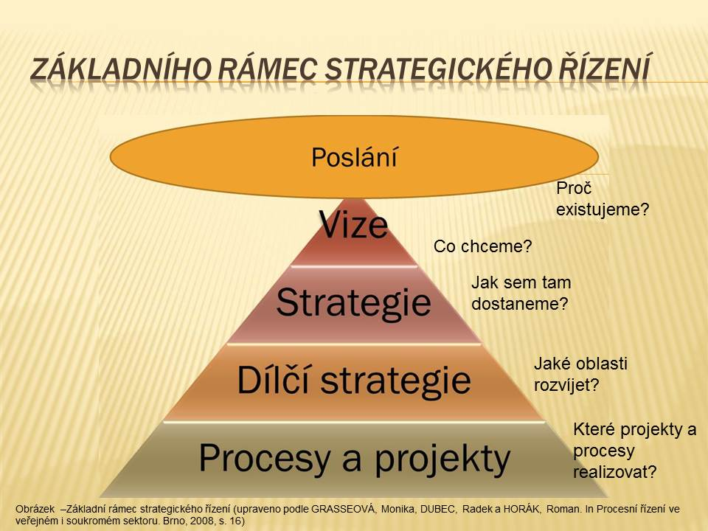
UČEBNÍ OTÁZKY
STRATEGICKÉ ŘÍZENÍ
Jaký význam má formulace vize a poslání pro zajišťování bezpečnosti a utváření efektivní organizace.
Jak je možné přistoupit k formulování efektivní vize a poslání organizace?
Z čeho vychází a čím jsou ovlivněny naše představy o cílovém chování organizace či dané oblasti bezpečnosti?
Jakým způsobem jsou formulovány cíle SMART?
Jak je možné monitorovat plnění cílů (realizaci strategie) a výkonnost organizace?

Slide 4
REFLEXE CVIČENÍ : STRATEGICKÁ ANALÝZA

Slide 5
PŘÍPADOVÉ STUDIE - POZNÁMKY
Úvod: vymezení strategie obsahově i časově (5-10 let), vymezení problému, analýza zainteresovaných stran (podpůrné analýzy umístit do přílohy)
SWOT analýza
  pořadí silných a slabých stránek, DOTMLPFI, zdůvodnění proč slabé a silné – ke každé stránce stručný popis!! Matice je až výsledek!!
  hrozby a příležitosti (ohodnotit dopady a pravděpodobnost) – ke každé příležitosti či hrozbě stručný popis a zhodnocení – matice je až výsledek.
  Potlačit vágní formulace např. nemají schopnosti (jaké schopnosti, jaké konkrétní schopnosti jim chybí!), nejsou peníze – to nejsou nikdy – co to znamená, že nejsou peníze??
Pracovat s odkazovým aparátem, inspirovat se literaturou!!!
Otevřít se novým pohledům – vnímání širších souvislostí (SWOT), strategické myšlení (čas, šíře, komplexnost) – neřešit jen dnešek a naši kotlinu např. u plynu je potřebné vidět zásobování v kontextu celé Evropy
Některé případové studie nejsou zatím ve složce umístěny (SOLO, LIŠACÍ).

Slide 6
ÚVOD

Slide 7
STRATEGICKÉ ŘÍZENÍ A TVORBA STRATEGIE
Tvorba strategie je součástí tzv. strategické řízení (SŘ)
SŘ je proces.
SŘ je zaměřené na dlouhodobé plánování a směřování organizace.
SŘ zajišťuje, že se věci nedějí náhodně, ale podle předem naplánovaných, dlouhodobých záměrů.
SŘ slouží jednak pro přenášení požadavků politiků (vlastníků) na řídící pracovníky a k jejich manažerskému působení pro uspořádání, sjednocení a usměrnění chování všech lidí ve všech částech organizace.
Nejvyšším smyslem SŘ je dosažení stavu, kdy všichni pracovníci znají společné cíle a usměrňují své chování a jednání k jejich dosažení.
Jedním z výstupů SŘ je ale také strategie v podobě dokumentu.
Výsledkem SŘ je dobře fungující a prosperující organizace a dosažené cíle.

Slide 8
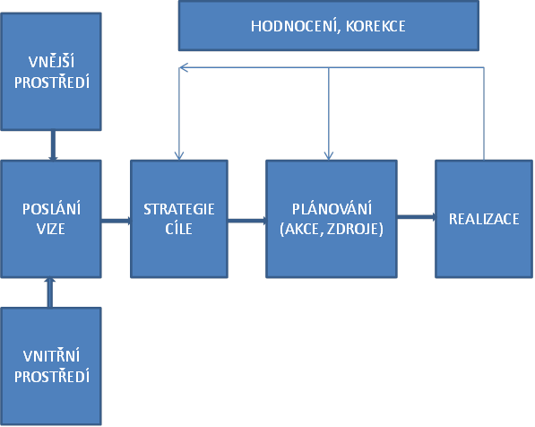
KDE SE NACHÁZÍME?
OBECNÝ PROCESNÍ MODEL TVORBY STRATEGIE

Slide 9
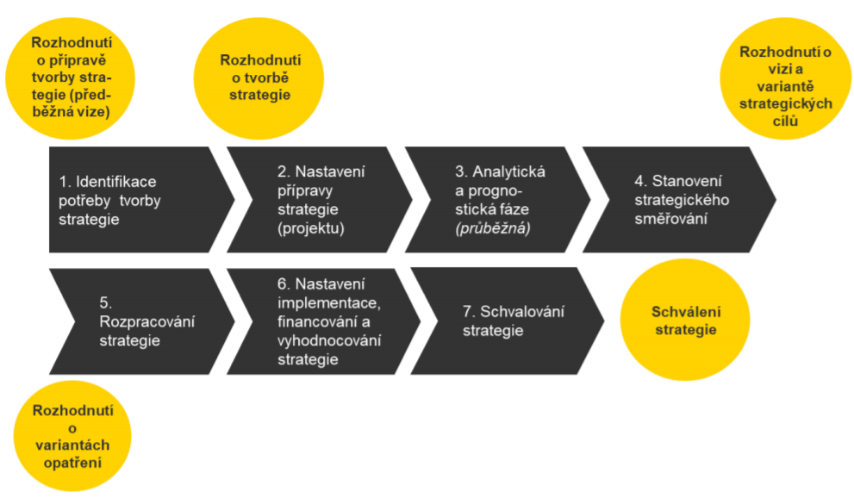
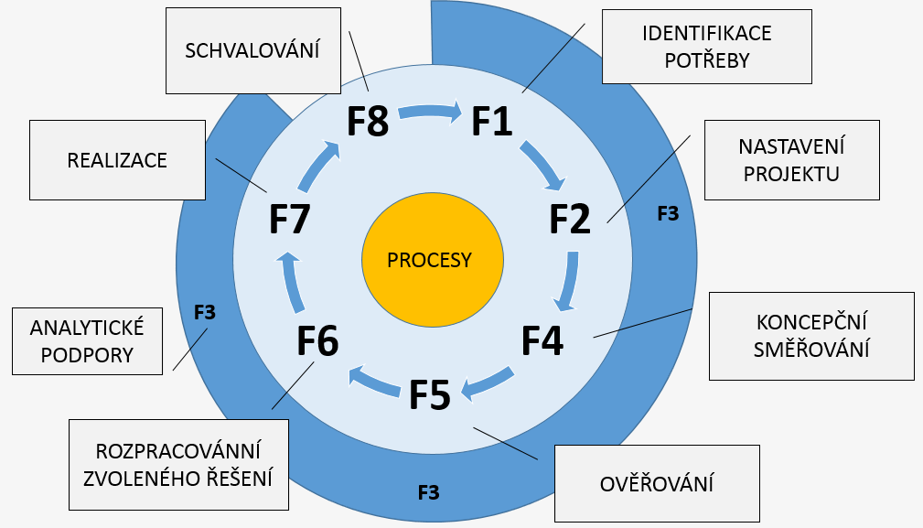
KDE SE NACHÁZÍME?
KDE SE NACHÁZÍME?

Slide 10
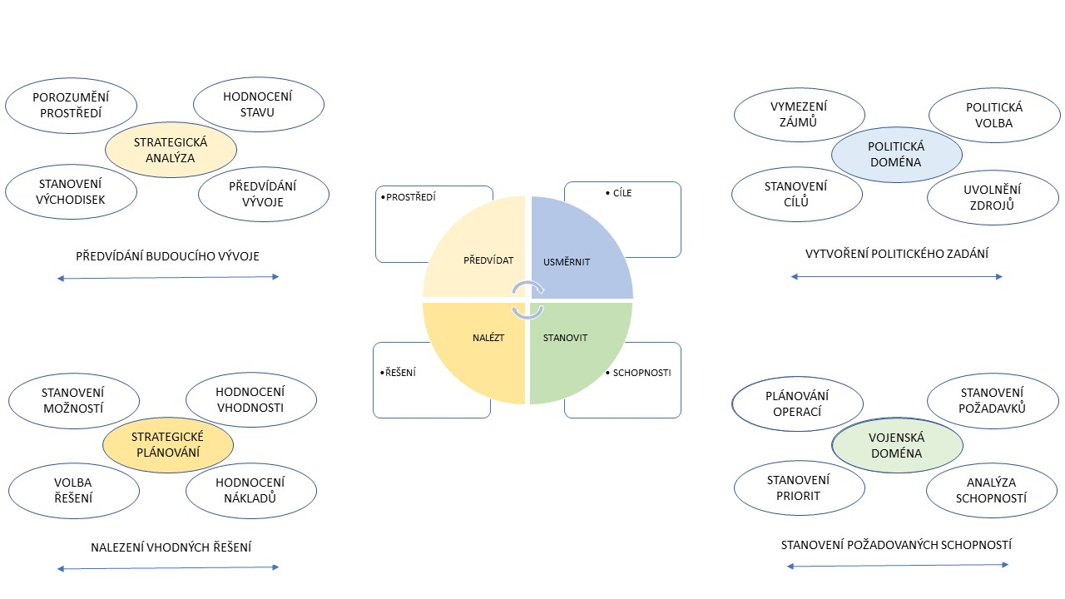
MODEL STRATEGICKÉ ADAPTACE
KDE SE NACHÁZÍME?
Přístupy k tvorbě bezpečnostních a obranných strategií
s.130 - 146

Slide 11
FORMULOVÁNÍ POSLÁNÍ A VIZE

Slide 12
POSLÁNÍ = MISSION
Poslání organizace vymezuje smysl, podstatu či vlastní důvod její existence.
U organizací veřejné správy je zpravidla poslání vymezeno platnou právní úpravou.
Poslání vyjadřuje např. produktové zaměření organizace nebo zaměření či rozsah poskytovaných služeb apod.
A mission statement is a quick, succinct, memorable way of communicating a business or nonprofit’s unique purpose, function, and day-to-day goals to employees, clients, and other stakeholders.
Mission statements are usually part of the business plan and often form part of the executive summary.
Functioning in such capacities, mission statements can become the summation of a business strategy.

Slide 13
JAK FORMULOVAT POSLÁNÍ
Otázky:
Co organizace dělá? Jaký je její účel? Kdo je jejím zákazníkem? Jakým způsobem je možné naplnit smysl existence organizace? Co poskytuje organizace vlastníkům, zákazníkům, zaměstnancům? Jak toho je možné dosáhnout?
Doporučení - zásady:
Zaměřit se na jednu až dvě klíčové funkce (role)!
Text co nejkratší, dobře zapamatovatelný a srozumitelný!!
Je možné vytvořit kratší (vnější potřeba) a delší text (pro vnitřní potřeby organizace)
Testování textu:
Unikátnost, jedinečnost, ne univerzálně použitelné pro jiné organizace.
Organizace se musí být schopna odlišit od jiných obdobných organizací.

Slide 14
JAK FORMULOVAT POSLÁNÍ
Inspirace od podobných organizací, generovat nové myšlenky týmem.
Hlavní důvod existence a funkce (role), silné jedinečné stránky.
Co je hlavní výsledek činění, jaké vytváříme hodnoty, přínos a co se tím mění?
Hlavní zákazníci a jaké produkty pro ně vytváříme.
Jak se organizace chová k zaměstnancům.
Očekávání vlastníků, politiků, vrcholového managementu? Seřaďte dle pořadí, zdůvodnění.
Zpětná vazba na tyto myšlenky od všech zainteresovaných stran. Myslí si, že tyto texty reflektují naši organizaci věrohodně?
Vytvořte z každého odstavce jedno sdělení. Finální text by neměl být delší jak 200 slov, čím kratší tím lepší, ale musí mít dopad.
Komunikujte výsledný popis se všemi zainteresovanými stranami. Využijte všechny možné způsoby komunikace!!
Zdůvodněte, proč jste upravili poslání firmy!!

Slide 15
POSLÁNÍ: PŘÍKLADY
Warby Parker: Warby Parker was founded with a rebellious spirit and a lofty objective: to offer designer eyewear at a revolutionary price while leading the way for socially conscious businesses.
American Express: We work hard every day to make American Express the world's most respected service brand.
Disney: Our mission is to be one of the world’s leading producers and providers of entertainment and information. Using our portfolio of brands to differentiate our content, services, and consumer products, we seek to develop the most creative, innovative, and profitable entertainment experiences and related products in the world.
Tesla: Tesla’s goal is to accelerate the world’s transition to sustainable energy.
Starbucks: To inspire and nurture the human spirit — one person, one cup, and one neighborhood at a time.

Slide 16
POSLÁNÍ: PŘÍKLADY
NPR: The mission of NPR is to work in partnership with Member Stations to create a more informed public — one challenged and invigorated by a deeper understanding and appreciation of events, ideas and cultures.
Doctors Without Borders (Médecins Sans Frontières [MSF]): MSF was created in the belief that all people should have access to healthcare regardless of gender, race, religion, creed, or political affiliation and that people’s medical needs outweigh respect for national boundaries.
The Leukemia & Lymphoma Society (LLS): Cure leukemia, lymphoma, Hodgkin’s disease, and myeloma, and to improve the quality of life of patients and their families.
Heifer International: Heifer International’s mission is to work with communities to end hunger and poverty and to care for the Earth.
Livestrong: We improve the lives of people affected by cancer, now.
Ted Talks: TED is a nonprofit devoted to spreading ideas, usually in the form of short powerful talks (18 minutes or less).

Slide 17
VIZE = VISION
Vyjadřuje nejobecnější představu o podobě organizace v budoucnosti.
Vymezuje jednotící (hodnotový) rámec cílového směřování celé organizace.
Vyjádřena jednoduchým a srozumitelným způsobem.
Ambiciózní a motivující, ale na druhou stranu realistická, tzn. dosažitelná v daném čase a v rámci předpokládaných zdrojových možností.
Slouží jako vodítko pro výběr současných a budoucích postupů (rozhodování, plánování).
Vychází z identifikovaných pravděpodobných tendencí společenského vývoje.
Stanovena vrcholovým managementem organizace, stanovuje hodnoty, směr.

Slide 18
VIZE: PŘÍKLADY (SOUKROMÉ)
Patagonia: Build the best product, cause no unnecessary harm, and use business to inspire and implement solutions to the environmental crisis.
IKEA: At IKEA our vision is to create a better everyday life for the many people.
Boeing: People working together as a global enterprise for aerospace industry leadership.
BBC: The BBC’s vision is to be the most creative organisation in the world.
Ben & Jerry’s: Making the best ice cream, in the nicest possible way.
Progressive: Progressive’s vision is to reduce the human trauma and economic costs associated with automobile accidents.
ASOS: Our vision is to become the world’s number-one destination for fashion-loving 20-somethings.

Slide 19
VIZE: PŘÍKLADY (nevládní)
VFW: Our vision is to ensure that veterans are respected for their service, always receive their earned entitlements, and are recognized for the sacrifices they and their loved ones have made on behalf of this great country.
Amnesty International: Amnesty International’s vision is of a world in which every person enjoys all of the human rights enshrined in the Universal Declaration of Human Rights and other international human rights instruments.
ASPCA: Our organization was founded on the belief that animals are entitled to kind and respectful treatment at the hands of humans and must be protected under the law.
Cleveland Clinic: We strive to be the world’s leader in patient experience, clinical outcomes, research, and education.
Habitat for Humanity: A world where everyone has a decent place to live.
Human Rights Campaign (HRC): The Human Rights Campaign envisions a world where lesbian, gay, bisexual, transgender, and queer people are embraced as full members of society at home, at work, and in every community.

Slide 20
VIZE X POSLÁNÍ
VIZE:
Nejobecnější cíl organizace, výsledek snažení v budoucnosti (dlouhý časový horizont).
Vyjadřuje , co chce organizace dosáhnout, hodnotový rámec.
POSLÁNÍ:
Důvod existence, každodenní úsilí organizace.
Stručně komunikuje, co se má udělat, abychom poslání naplnili.
Dále rozpracováno strategií.
Poslání a vize poskytuje směr, cílové směřování, hodnotový rámec.
Občas jsou tyto pojmy zaměňovány.
Zpravidla jsou formulovány nejvyšším vedením organizace. (týmová práce)
Mohou být formulovány na všech stupních řízení vedoucími pracovníky.

Slide 21
FORMULACE ZÁJMŮ, HODNOT

Slide 22

NÁRODNÍ ZÁJMY, HODNOTY
Jaké jsou životní, strategické a další významné zájmy státu?
Jaká jsou očekávání společnosti ve vztahu k zajišťování bezpečnosti a obrany? Obrana území, obrana zájmů mimo území státu? Minimalizace imigrace?
Jaké hodnoty organizace prosazuje (kvalita, levné produkty, ekologie, rodinná firma a péče o zaměstnance, stabilita a systematičnost, spravedlivé ohodnocení)
Jaké hodnoty prosazuje veřejná správa? /dobré vládnutí, transparentnost, hospodárnost, efektivnost, účelnost).

Slide 23
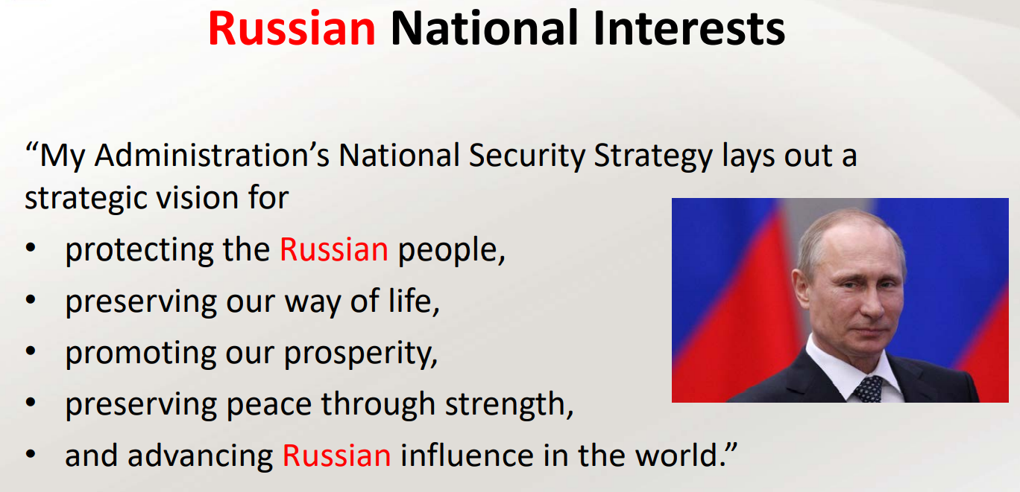

Slide 24
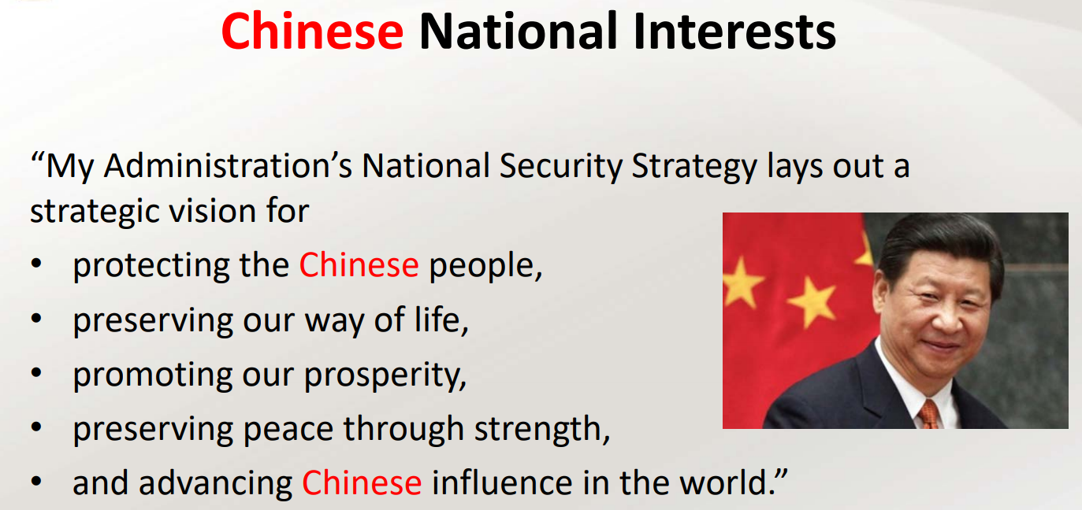

Slide 25
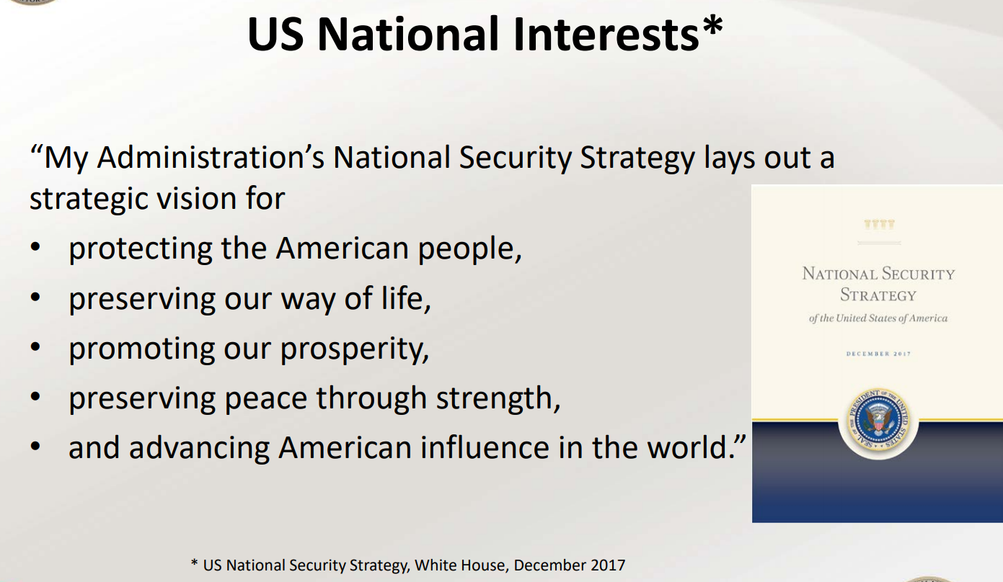

Slide 26
STANOVENÍ CÍLOVÝCH STAVŮ

Slide 27
CÍLE
Strategie vyjadřuje cílené směřování organizace v dlouhodobém časovém horizontu.
Strategii lze pojímat jako cestu (postup, způsob, záměr) dosahování stanovených strategických cílů, respektive výsledného požadovaného stavu bytí či fungování organizace.
Vyjadřuje zpřesněný způsob dosažení nejobecnějších záměrů organizace vyjádřených vizí či řešení určitého problému.
Strategie představuje soubor strategických dlouhodobých cílů a způsoby jejich dosažení v podobě specifických cílů, opatření a úkolů.

Slide 28
TYPOLOGIE CÍLŮ
Globální cíl
Globální cíl je konkretizovaný (jasný, faktický a srozumitelný) popis budoucího stavu, jehož prostřednictvím bude naplněna stanovená vize.
Jedná se o souhrn výsledků a dopadů strategických cílů. Vztahuje se na strategii jako celek.
Podobně jako u vize by mělo dojít k naplnění globálního cíle ve střednědobém či dlouhodobém horizontu (což nemusí být bezprostředně po ukončení realizace strategie).

Slide 29
TYPOLOGIE CÍLŮ
Strategické cíle
Strategické cíl představují popis budoucího stavu v jednotlivých dílčích oblastech řešeného problému, jejichž prostřednictvím bude naplněn globální cíl.
Jedná se o souhrn výsledků a dopadů příslušných specifických cílů. Každý strategický cíl se vztahuje k určité části strategie.
K naplnění strategických cílů by mělo dojít na konci realizace strategie, případně v krátkodobém až střednědobém horizontu.

Slide 30
TYPOLOGIE CÍLŮ
Specifické cíle
Specifické cíle obsahují popis výstupů konkrétních opatření a aktivit, případně popis žádoucího cílového stavu.
Každý specifický cíl se vztahuje k danému strategickému cíli.
K naplnění specifických cílů dochází v návaznosti na realizaci konkrétních aktivit v průběhu realizace strategie.
Na konci realizace strategie jsou naplněny všechny specifické cíle.

Slide 31
TYPOLOGIE CÍLŮ
Opatření
Opatření jsou nástrojem implementace strategie. Jejich prostřednictvím jsou naplňovány jednotlivé cíle nejnižší úrovně.
Opatření mohou mít podobu legislativních změn, programů nebo projektů, investic a finančních nástrojů, poskytování informací, vzdělávání apod.
Opatření se mohou dále dělit na činnosti, dílčí činnosti, úkoly atd.
K naplnění jednotlivých opatření dochází v průběhu realizace strategie, na konci realizace strategie by měla být naplněna všechna opatření.

Slide 32
Cíle smart
Písmeno | Hlavní pojem | Ostatní pojmy
S | Specific - konkrétní | Significant - významný, Stretching - posouvající, Simple - jednoduchý
M | Measurable - měřitelný | Meaningful - smysluplný, Motivational - motivující,Manageable - uříditelný
A | Attainable - dosažitelný | Appropriate - odpovídající, Achievable - dosažitelný, Agreed - odsoulasený, Assignable - zadatelný, Actionable - zprocesnitelný, Action-oriented - orientovaný na akci, Ambitious – ambiciózní.[ Aligned - sladěný
R | Relevant - odpovídající | Realistic - realistický, Results/Results-focused/Results-oriented,Resourced - pokrytý zdroji, Rewarding
T | Time-bound - ohraničený v čase | Time-oriented - časově orientovaný, Time framed - zasazený do časového rámce, Timed - termínovaný, Time-based - založený na čase, Timeboxed - uzavřený v čase, Timely - časovaný, Time-Specific - konkrétní v čase, Timetabled - načasovaný, Time limited - časově omezený, Trackable - dohledatelný, Tangible - hmatatelný
E | Evaluate - hodnocený | Ethical - etický, Excitable - fascinující, Enjoyable - zábavný, Engaging - strhující, Ecological - s pozitivním vlivem na okolí
R | Reevaluate - průběžně hodnocený | Rewarded - odměněný, Reassess - znovu hodnotitelný, Revisit - znovu hodnocený, Recordable - zaznamenatelný, Rewarding - hodnotný, Reaching - dosažitelný

Slide 33
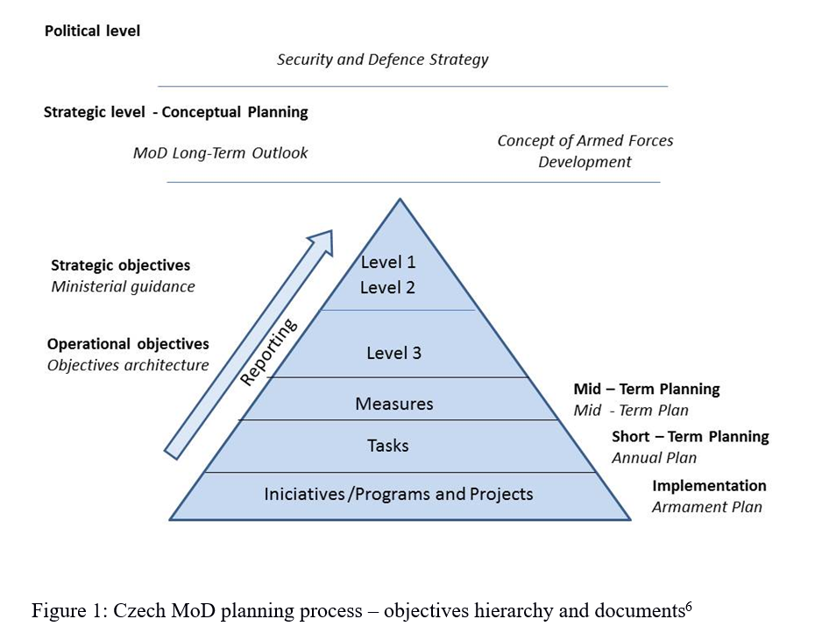

Slide 34
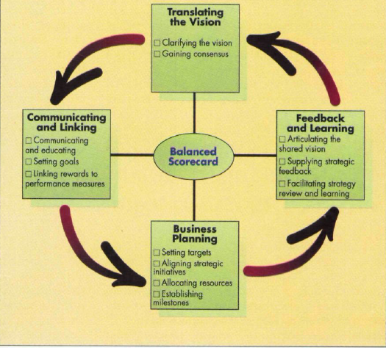
Robert S. Kaplan; David P. Norton

Slide 35
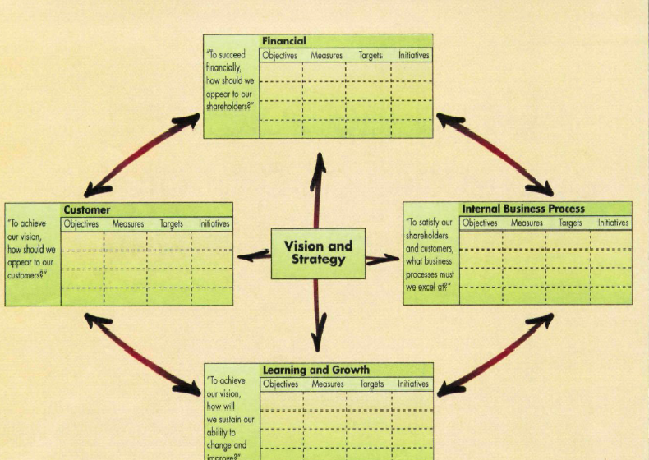

Slide 36
Poslání a vize
Zákazníci
Co činíme pro občany, vládu, spojence,…
Obrana státu
Operace
Závazky
Výstupy
Vnitřní procesy - inovace
Požadavky
Efektivnost a hospodárnost, optimalizace
Připravenost
Schopnosti
Náklady
Posilování znalostí a kultury
Jakou organizací a znalostmi musím disponovat?
Znalosti
Hodnoty
Rozvoj
Cíle a systém jejich hodnocení s využitím (KPIs) poskytuje rámec pro realizaci cílů
  Systém hodnocení je využíván pro komunikaci uvnitř organizace, nikoli pouze ke kontrole!
  Oblasti zájmu jsou vzájemně provázány!
Zdroje
Jaké zdroje potřebuji k naplnění poslání , vize , strategie a plánů?
Zbraně
Infrastruktura
Rozpočet

Slide 37
PERSPEKTIVY BSC – VOJENSKÁ APLIKACE
Operational Perspective
  Crisis response operations and missions
  Defence of the Alliance Air space
  Contribution to NATO and EU rapid reaction forces
Readiness Perspective
  Provision and sustainment of credible defence (manned and equipped structure and infrastructure)
  Training (certification of units and readiness assessment, support)
  Deployment of defence force
Financial Perspective
  Financial performance (including risk assessment and cost-benefit assessment)
  Balanced Defence Budget structure (Personnel Expenditure, O&M, Investments)
  Contribution to collective defence
Modernization Perspective
  Deliver capabilities on time, on budget and within the agreed scope
  Multinational cooperation in capability development
  R&D, innovation and creative solutions
Optimization Perspective
  Adaptation of business processes
  IT Support (harmonization, resilience)
Human Resource Perspective
  Learning and Knowledge management
  Employees’ Motivation
  Career Management (evaluation, promotion, laying off)

Slide 38
MĚŘITELNOST CÍLE - Ukazatele (kritéria) cílů
Strategic Goal 1: Fight the Long War on Terrorism
Strategic Objective 1.1: Conduct a large-scale, potentially long-duration irregular warfare campaign that includes counterinsurgency, security stability, transition, and reconstruction operations
Performance Measures | Long-term Target | Baseline | Annual Performance Targets |  |  | FY 2007 Results | FY 2008 Results
 |  | FY 06 | FY07 | FY08 | FY09
Number of Trained Iraqi Security Forces | 588,000 trained Iraqi Security Forces by FY 2009 | 362,000 | 365,000 | 529,000 | 588,000 | 439,700 Exceeded | 558,279 Exceeded
Number of Trained Afghan National Security Forces | 162,000 trained Afghan National Security Forces by FY 2009 | 78,000 | 112,000 | 152,000 | 162,000 | 124,700 Exceeded | 144,000 Not Met But Improved
% of DoD Personnel Contribution to Coalition Forces in OEF and ISAF | Reduce DoD’s Contribution to 51% by FY 2009 | 54% | 53% | 51% | 51% | 52.7% Not Met But Improved
OEF = Operation Enduring Freedom; ISAF = Iraqi Security Assistance Forces

Slide 39
PŘÍKLAD - STRATEGICKÁ MAPA
Vycvičenost, připravenost
Vycvičené síly
Přesný popis cílového stavu - čeho má být dosaženo!
Jak bude hodnoceno naplnění cíle - KPIs
Požadovaná úroveň - efekt, který má být dosažen.
Hlavní program či projekt k dosažení cíle a efektu.
Zákazníci
Naplnění organizační
struktury
Popis cíle
Způsob měření
(KPIs)
Target
Initiative
Výcvik jednotek ,
a útvarů
Vnitřní procesy
Vytvořit síly se schopným vedením pro naplnění ambicí země
Certifikace jednotek a útvarů .
2015 – nad 80%, 70 - 79%, pod 70%
2016 – nad 85%, 75 – 84%, pod 75%
Vytvoření nového výcvikového programu jednotek a útvarů
Vytvoření požadavků
na výcvik
Zlepšit přípravu personálu
Znalosti a rozvoj
Zajištění nezbytných
zdrojů
Zdroje
Strategická mapa
Provázaná struktura strategických cílů k naplnění poslání a vize organizace

Slide 42
Vize
Koordinování a poskytování spolehlivých, pružných a nákladově efektivních servisních služeb veškeré pozemní techniky AČR, včetně podpory v zahraničních operací s ohledem na zajištění podpory životního cyklu.
Strategický cíl
Posílit strategickou spolupráci s AČR, rozvinout segment „vojenský speciál“ a vytvořit systémové a odpovídající procesní podmínky pro posílení role strategického partnera a poskytovatele servisních činností ve prospěch veškeré pozemní techniky AČR.
Specifický cíl | Specifický cíl | Specifický cíl
Posílit strategické partnerství s AČR | Rozvinout schopnosti segmentu „vojenský speciál“ | Vytvořit podmínky a převzít roli strategického partnera a poskytovatele servisních služeb
1.1 Podpora vedení MO | 2.1. Inovace vnitřních předpisů a norem | 3.1 Posilování spolupráce s domácími i zahraničními subjekty
1.2 Úprava právních norem | 2.2 Reorganizace podniku | 3.2 Vytváření podmínek pro operativní řízení servisních služeb
1.3 Vytvoření dlouhodobého smluvního rámce na poskytování servisních služeb | 2.3 Získání a příprava personálu | 3.3 Nastavení konceptu servisních služeb pro jednotlivé druhy pozemní techniky
1.4. Prosazení strategie do strategických a koncepčních dokumentů zřizovatele | 2.4. Přizpůsobení infrastruktury a optimalizace skladové hospodářství | 3.4 Operační a mobilizační zásoby náhradních dílů
 | 2.5 Modernizace MTZ
 | 2.6 Mobilní servisní týmy
 | 2.7 Příprava a schválení investičních záměrů

Slide 43
VIZE A STRATEGICKÝ CÍL
Vize
Silná holdingová skupina jako výlučný vlastník nebo majoritní spoluvlastník výrobních společností a subjektů poskytující služby se zahraničně-obchodním potenciálem s diverzifikovaným výrobním portfoliem a obchodem (obsahující i speciální techniku) poskytující související spektrum služeb a s rozvinutými schopnostmi marketingu, mediální komunikace a personálního řízení jak pro potřeby skupiny, tak i externí zákazníky.
Strategický cíl
Zvyšováním produktivity skupiny a akvizicí podniků dosáhnout každoročního růstu obratu o 15 % a v roce 2025 celkového konsolidovaného obratu 1 mld. Kč při zachování standardního obchodního zisku. Po dosažení tohoto cíle obrat udržovat a zvyšovat marže kvalitou produktů a služeb, snižováním rizik a nákladů a dosahováním vyšších synergických efektů.

Slide 44
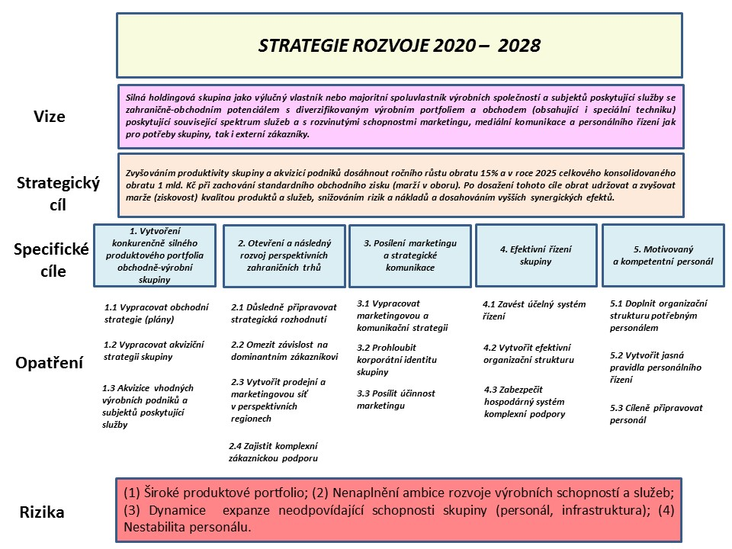

Slide 45
Mission
Core Competencies
Provide Relevant and Ready Land and Air
Power Capability to NATO and the EU
Train and Equip Soldiers
and Grow Leaders
Essential and Enduring Capabilities
“Support Full Spectrum Operations”
Stakeholder
Full range of operations
Expeditionary
Interoperable
Deployable
Sustainable
Support to crisis response
“Adapt/Improve Total Armed Forces Capabilities”
“Build the
Future Force”
“Sustain the Force”
“Train the Force”
“Deploy the
Force”
Internal Process
Man the Force
Train the Force
Equip the Force
Organize the Force
Move the Force
Develop logistics
Train niche
capabilities
Develop Force Development Process
Improve Armaments and Acquisition Process
Develop Concepts, Doctrine and Tactics
Improve deployment processes
“Adapt the Institutions that support the Armed Forces”
Learning & Growth
People
“Sustain Right All Volunteer Force”
Opportunity for Service
Competitive Standard of Living
Pride and Sense of Belonging
Personal
Enrichment
Leader Training and Leader Development
Secure Resources
Secure Resources
People, Dollars, Infrastructure, Installations, Institutions(I³) and Time
Resources

Slide 46
ZÁVĚR

Slide 47
ÚKOLY DO DALŠÍCH DVOU TÝDNŮ
Úvod (10%): základné informácie o stratégii a kontexte jej vzniku, účel, cielové publikum, príbuzné dokumenty (prienik, hierarchia)
Analytická časť (20%): národný záujem v tejto oblasti, definícia problému, analýza prostredia, dopady pokud problém neřešíme
DOKONČIT ÚVODNÍ A ANALYTICKOU ČÁST
Strategická časť (40%): vymezení dlouhodobé vize, cílů, způsob realizace, zdroje.
VYMEZIT VIZI A STANOVIT CÍLE
Implementačná časť (20%): Plán realizace: časové a finanční aspekty, odpovědnost, rizika, komunikace, způsob hodnocení
Metodologická časť (10%): postup tvorby, metódy, zdroje, alternatívne riešenia – aké iné riešenia boli k dispozícii, prečo neboli uplatnené.
P
R
O
C
E
S
P
R
O
J
E
K
T

Slide 48
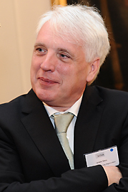
DOPORUČENÉ ČTENÍ/POSLECH
Vystoupení Jamie SHEA zástupce generálního tajemníka NATO pro budoucí výzvy v rámci semináře k aktualizaci bezpečnostní strategie ČR v roce 2011 (v písemné i audio podobě)
Poskytuje odpovědi na otázky:
Co to je strategie? Proč strategie? Komu je strategie určena? Jak strategii vytvářet? S jakými výzvami je potřebné se v rámci její tvorby vyrovnat?
Dostupné z: https://www.mzv.cz/jnp/cz/zahranicni_vztahy/bezpecnostni_politika/archiv/bezpecnostni_strategie_cr/prispevek_jamie_shea_na_seminari_k.html

